Slide 1

CHÀO MỪNG CÁC EM ĐẾN VỚI TIẾT HỌC

Slide 2
KHỞI ĐỘNG

Slide 3
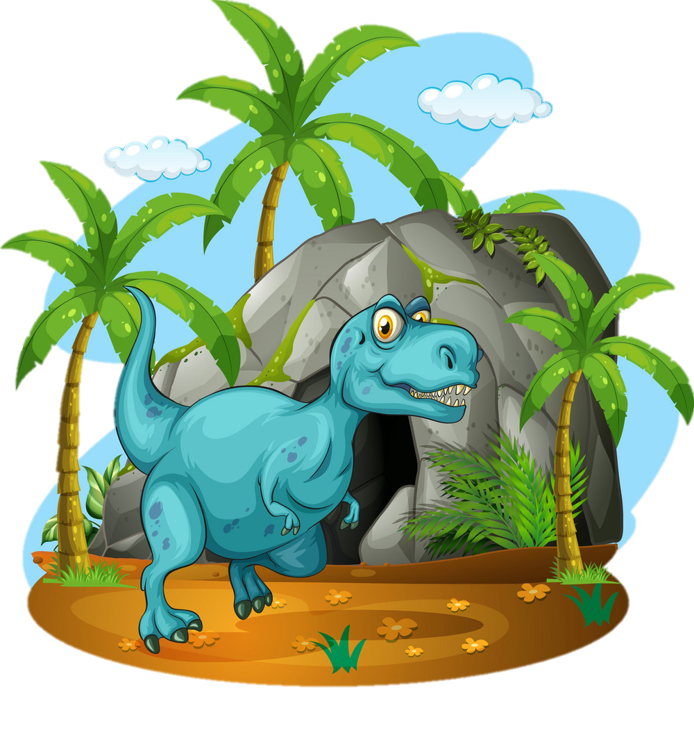


Trò chơi
TÌM TRỨNG
KHỦNG LONG

Slide 4
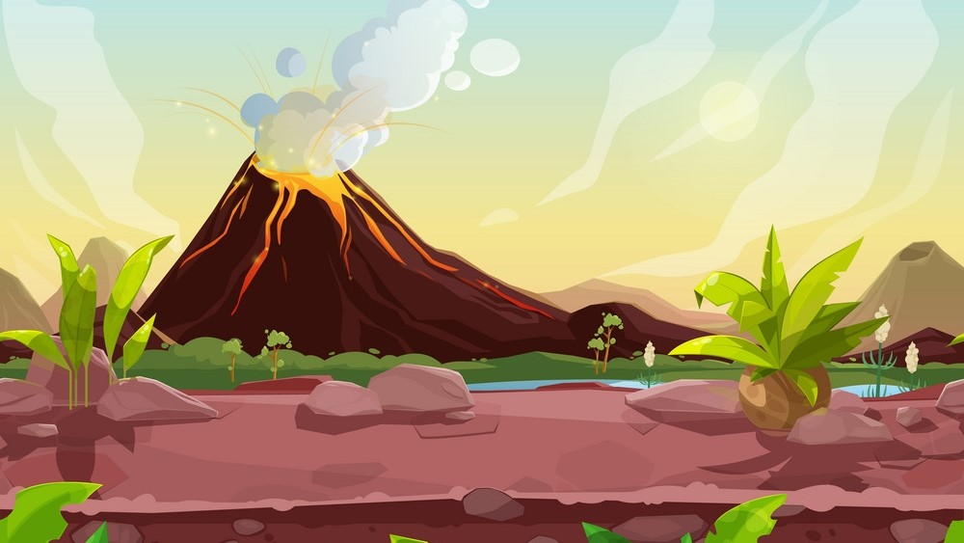

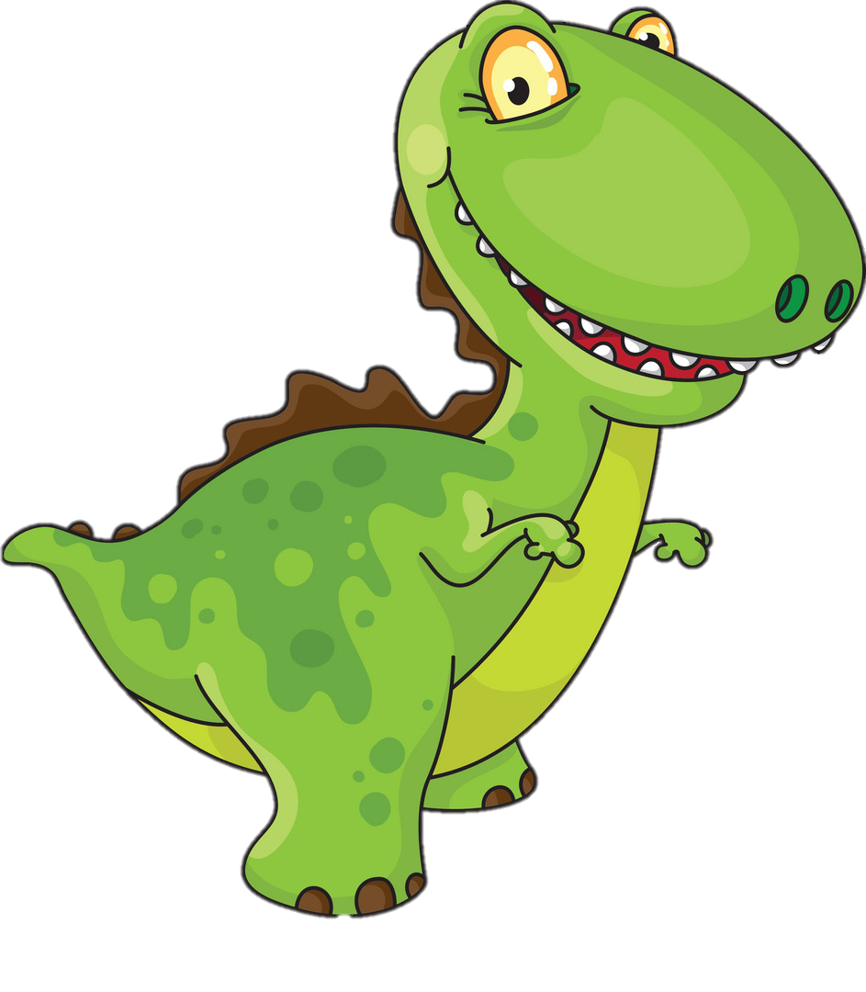
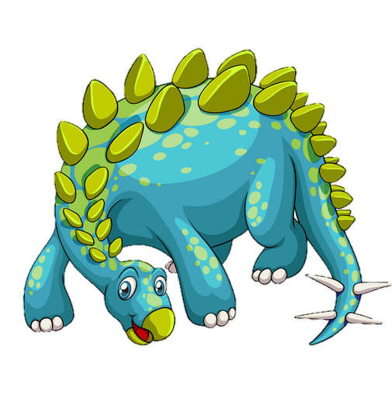

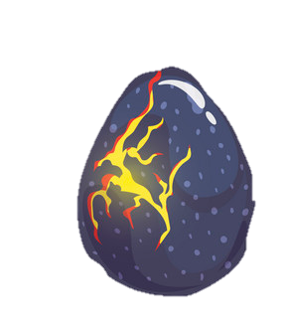




Notes:
Click trứng để đến câu hỏi
Click khủng long to để đến bài học
Dẫn dắt: Có một cô khủng long mẹ bị lạc mất 3 quả trứng. Chúng ta hãy cùng giúp khủng long mẹ đưa những quả trứng về nơi an toàn trước khi núi lửa phun trào nhé.

Slide 5
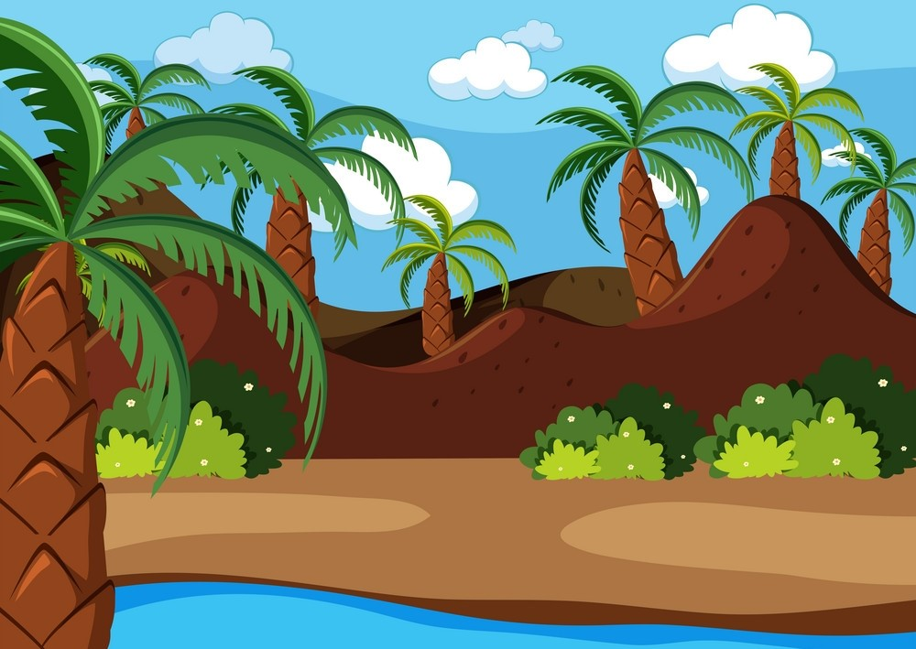
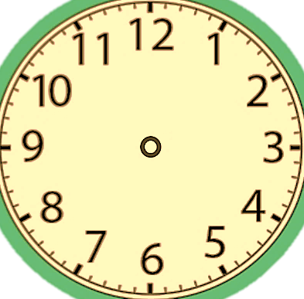



Đồng hồ sau chỉ mấy giờ?
A. 11 giờ 30 phút
B. 12 giờ 30 phút
C. 10 giờ rưỡi
D. 21 giờ 30 phút
Notes:
Click quả trứng để quay về

Slide 6
Một tuần có ….. ngày
A. 5
B.8
C. 7
D. 6

Slide 7
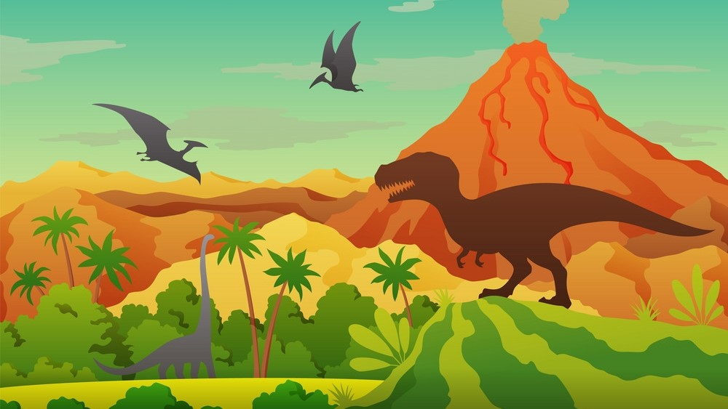
Đồng hồ sau chỉ mấy giờ?
A. 7 giờ 15 phút
B. 21 giờ 15 phút
C. 8 giờ 30 phút
D. 20 giờ 15 phút

Slide 8
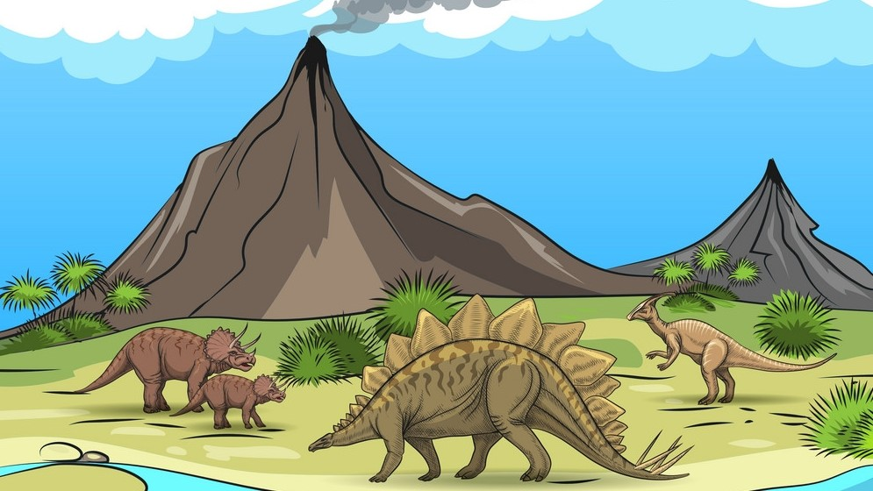
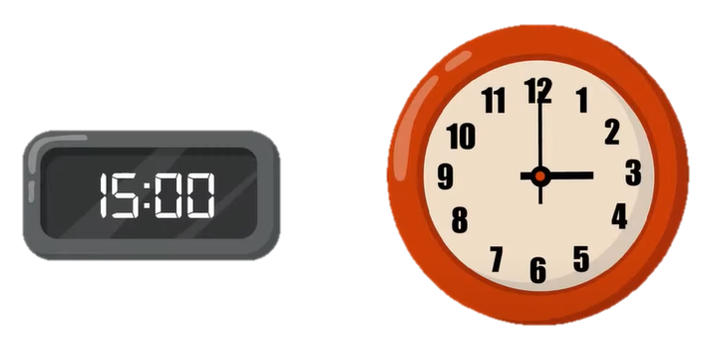
Đồng hồ sau chỉ mấy giờ?
Chọn 2 đáp án đúng
21 : 00
A. 20 giờ
B. 21 giờ
C. 8 giờ tối
D. 9 giờ tối

Slide 9

LUYỆN TẬP CHUNG

Slide 10
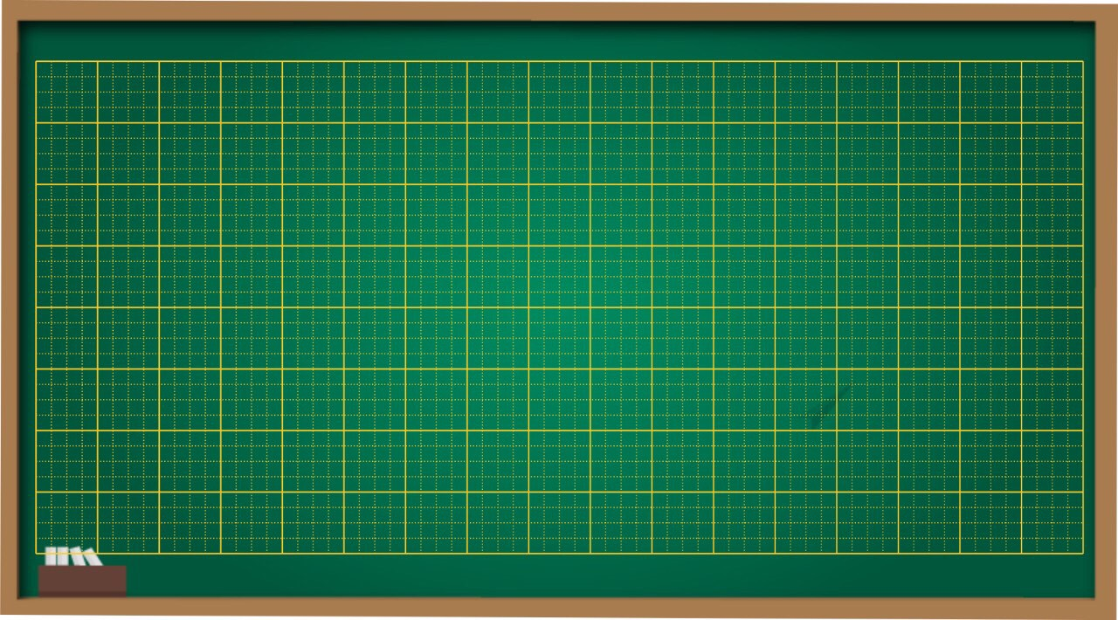
Thứ sáu ngày 4 tháng 3 năm 2022
Toán
Luyện tập chung (tiết 1)

Slide 11

Tiết 1

Slide 12

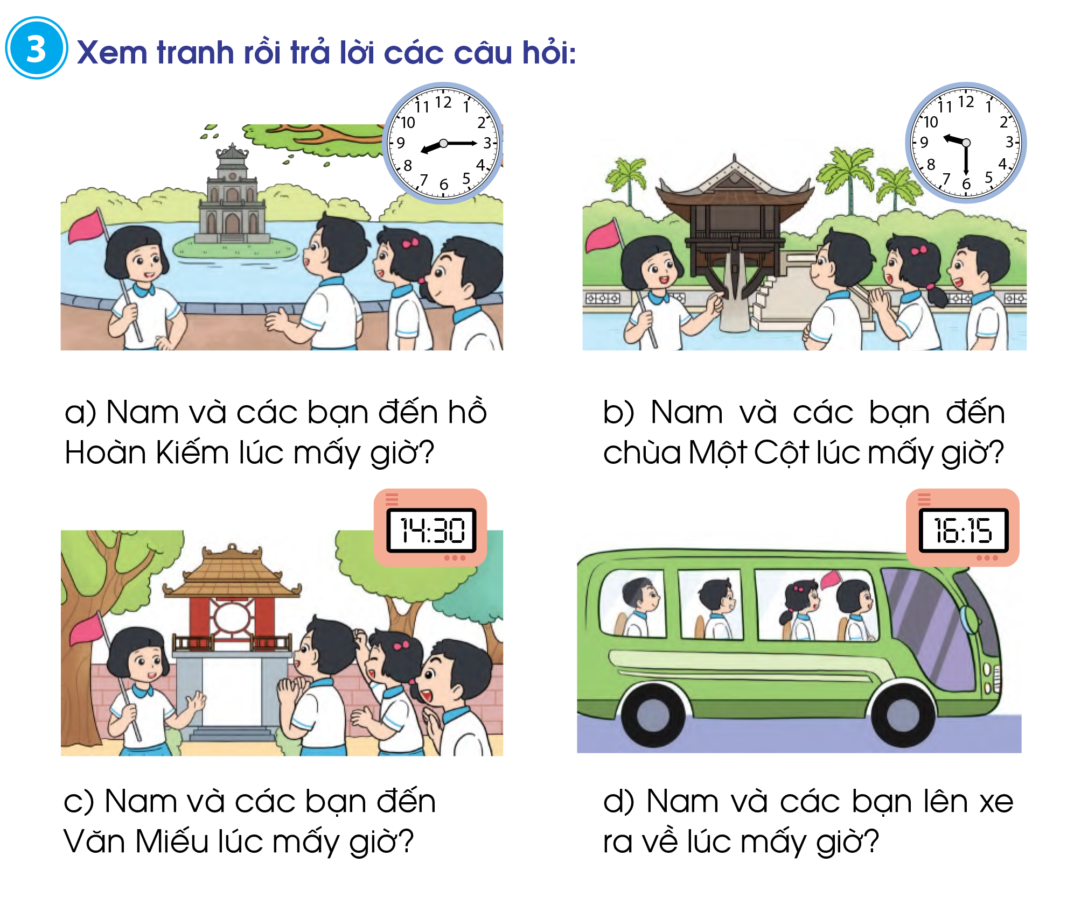
1
Đồng hồ nào ứng với mỗi câu sau:
a) Em giúp mẹ nấu cơm lúc 5 giờ chiều.
b) Em đang học ở trường lúc 9 giờ 30 phút sáng.
c) Cả nhà em ăn cơm lúc 18 giờ 15 phút.
d) Em đi ngủ lúc 21 giờ.
A
B
C
D
18 : 15
17 : 00

Slide 13
a) Em giúp mẹ nấu cơm lúc 5 giờ chiều.
b) Em đang học ở trường lúc 9 giờ 30 phút sáng.
c) Cả nhà em ăn cơm lúc 18 giờ 15 phút.
d) Em đi ngủ lúc 21 giờ.
A
B
C
D
18 : 15
17 : 00

Slide 14
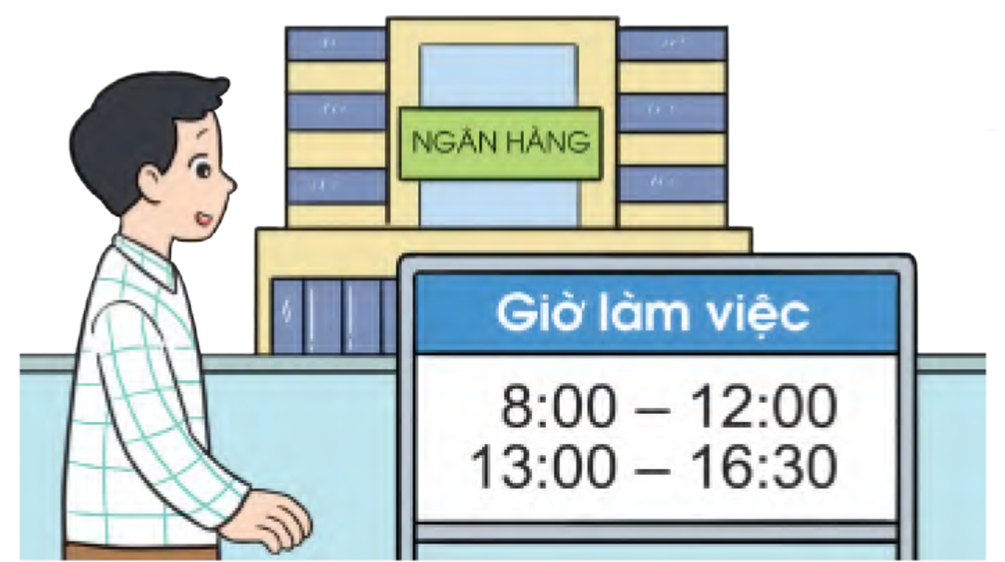
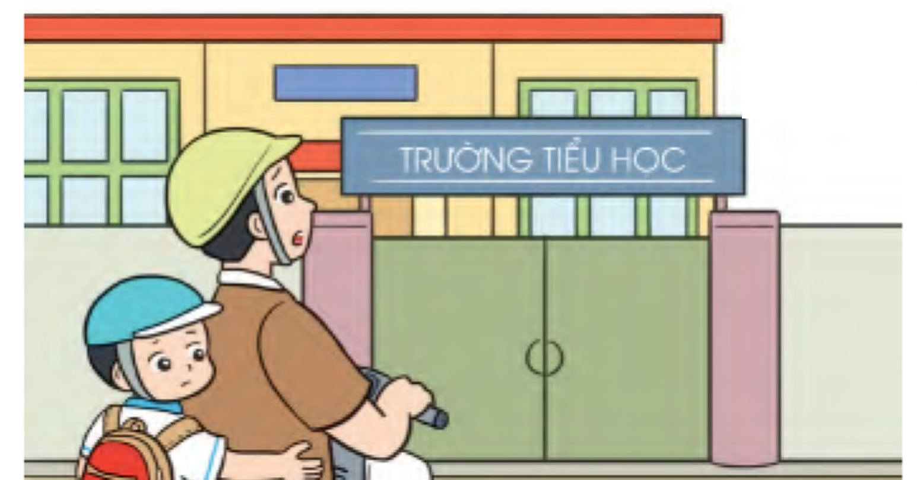
2
Câu nào đúng, câu nào sai?
Vào học: 7 giờ 30 phút
a) Đi học đúng giờ.
b) Đi học muộn giờ.
⇨ Sai
a) Ngân hàng mở cửa.
b) Ngân hàng đóng cửa.
⇨ Đúng
⇨ Đúng
⇨ Sai

Slide 15
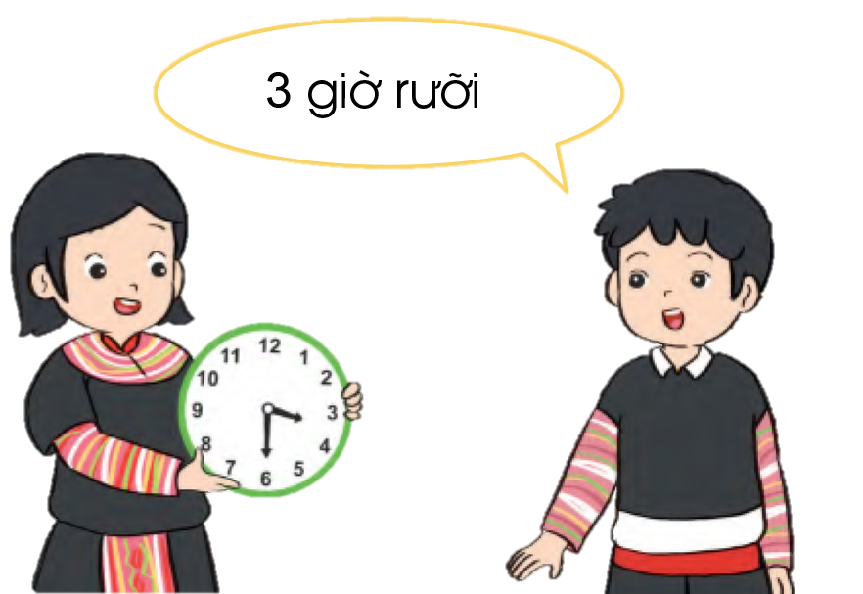
3
Quay kim trên mặt đồng hồ để đồng hồ chỉ:
2 giờ rưỡi, 9 giờ 15 phút, 10 giờ, 11 giờ 30 phút
13 giờ, 17 giờ 15 phút, 21 giờ 30 phút, 24 giờ.

Slide 16
a)
2 giờ rưỡi
9 giờ 15 phút
10 giờ
11 giờ 30 phút

Slide 17
b)
13 giờ
17 giờ 15 phút
21 giờ 30 phút
24 giờ

Slide 18
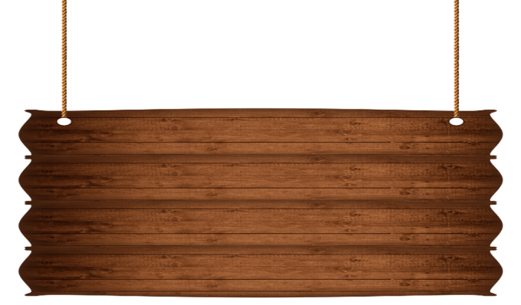
CỦNG CỐ
Mỗi đồng hồ sau chỉ mấy giờ?
18 giờ
hay 6 giờ tối
8 giờ 30 phút
(hay 8 giờ rưỡi)
5 giờ 15 phút

Slide 19
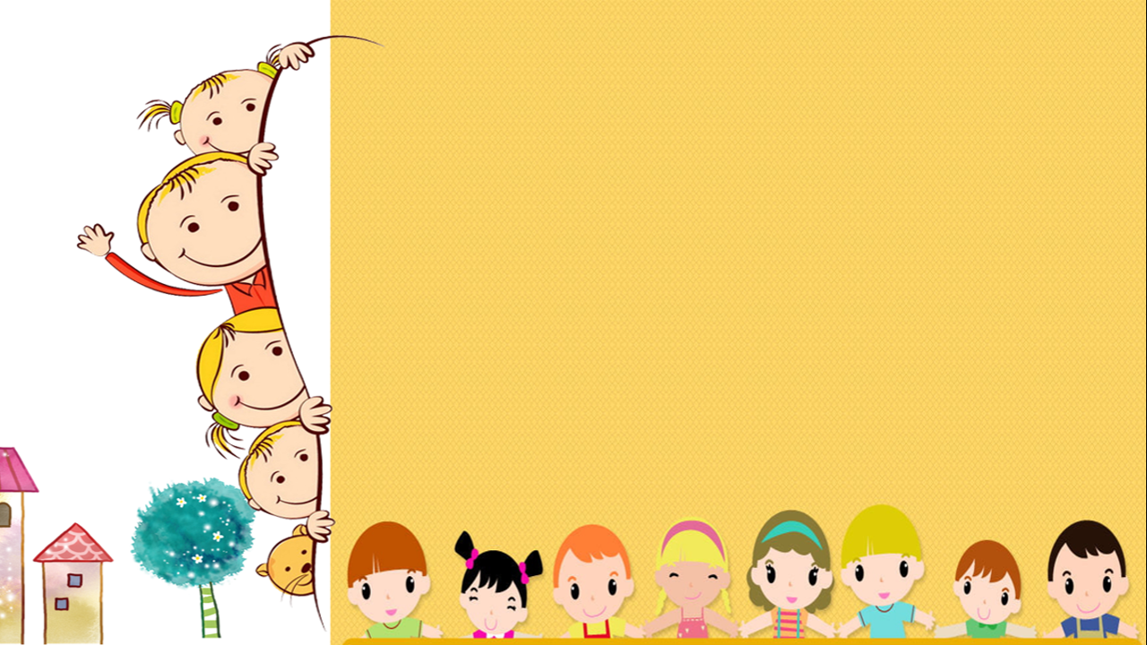
CỦNG CỐ - DẶN DÒ

